Slide 1
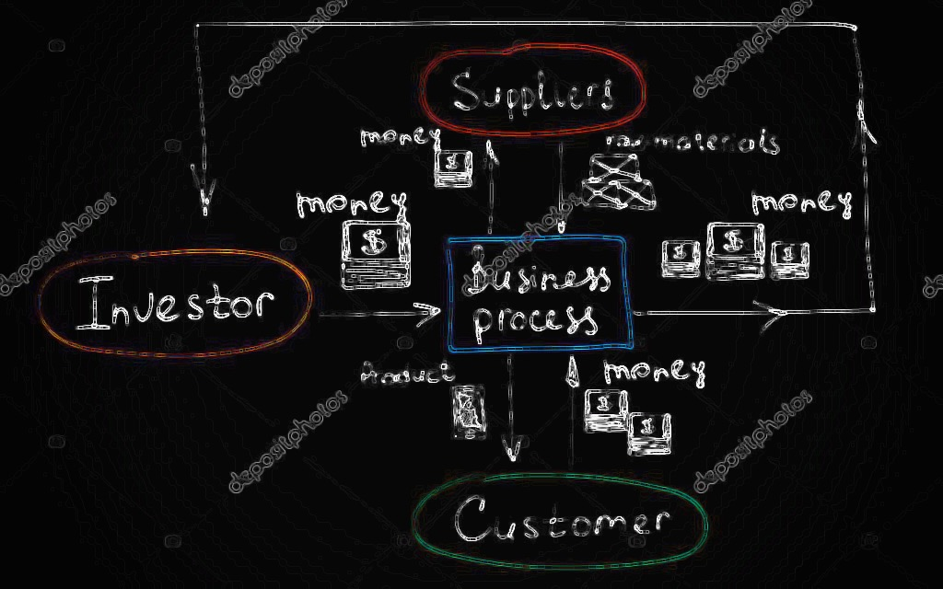
ORGANIZAÇÃO E PROCESSOS
Case Individual
Marina Monteiro de Castro Fonseca

Slide 2

Nome da Empresa: NB comércio de alimentos Ltda.
Nome da Franquia: BR mania.
Porte da Empresa: microempresa.
Tempo de Mercado: 12 anos.
Segmento: loja de conveniência.
Localização: Via NB1 – Lote 3 – Loja A – Núcleo Bandeirante.

Slide 3

DIAGNÓSTICO

Slide 4
ANÁLISE INTERNA
Histórico da Empresa: quatro reformas no espaço físico da loja, as quais não foram revertidas em melhoria nas vendas. Em época de economia forte, a loja apresentou vendas mais robustas, porém o aumento destas não se traduz em maior lucro.
Produtos e serviços oferecidos: cigarro, bebidas, doces, salgados, produtos da linha BR mania, cafés e jornais.
Preço dos produtos: desvantajoso com relação aos concorrentes diretos.
Produto mais vendido: cigarro, seguido por bebidas.
Estrutura organizacional: dois balconistas, um funcionário administrativo, um gerente.
Diferenciais competitivos: horário de funcionamento, campanhas realizadas pela BR mania, franquia e produtos de marcas bem estabelecidas.
Relacionamento com fornecedores: representantes comparecem à loja semanalmente. Alguns fornecedores são de outros estados, por obrigação da franqueadora
Relacionamento com clientes: não existe relacionamento com o cliente pós-venda.
Situação financeira: impostos atrasados e vendas baixas.

Slide 5
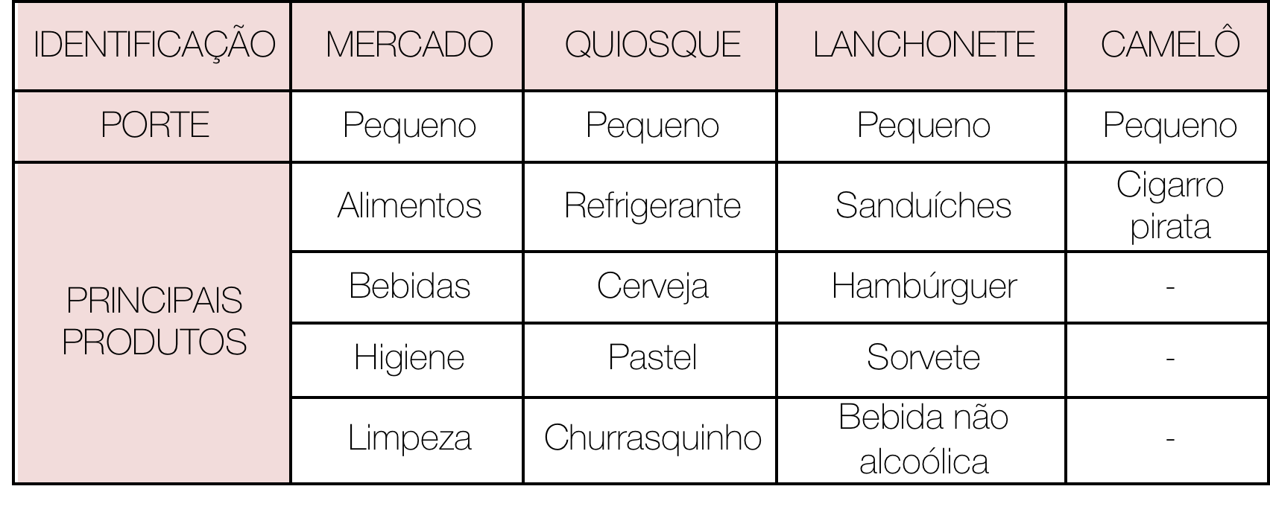
ANÁLISE EXTERNA
Contexto: empresa localizada na região administrativa do Núcleo Bandeirante, sendo assim destaca-se alguns dados desta RA:
Tipo de acesso à internet: 22,92% da população não detêm acesso.
Grupos de idade: 26,19% da população está na faixa etária entre 25 e 39 anos.
Utilização de transporte: 44,28% possuem automóvel.
Renda per-capta média mensal: R$ 1.842,38.
Legislação: a legislação que concerne ao comércio de alimentos é frequentemente alterada.
Concorrência:

Slide 6
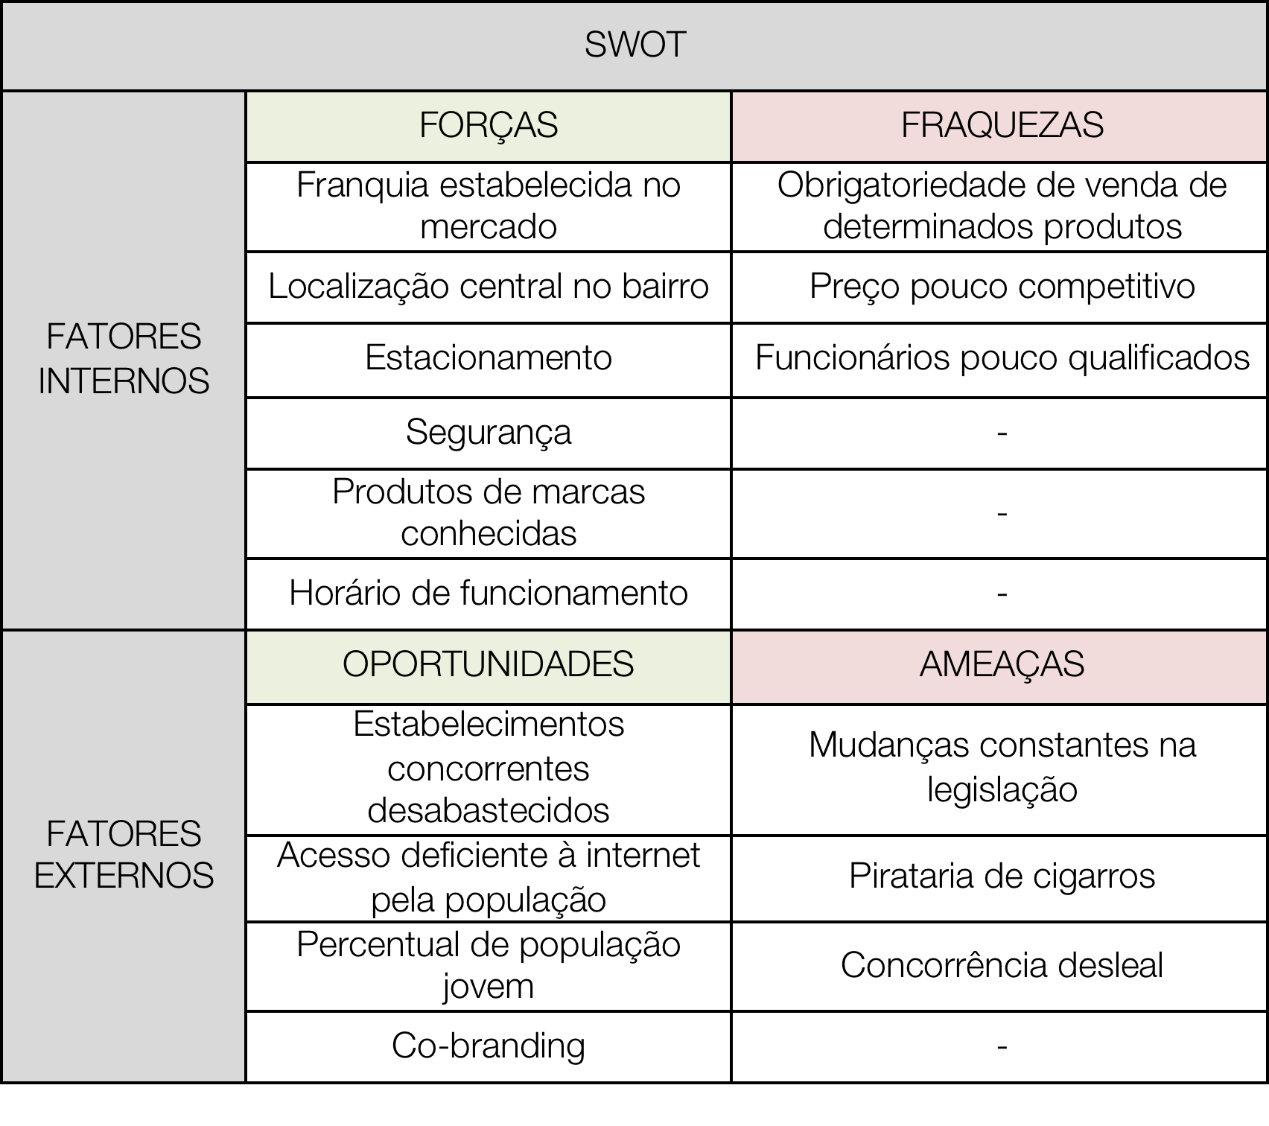

Slide 7
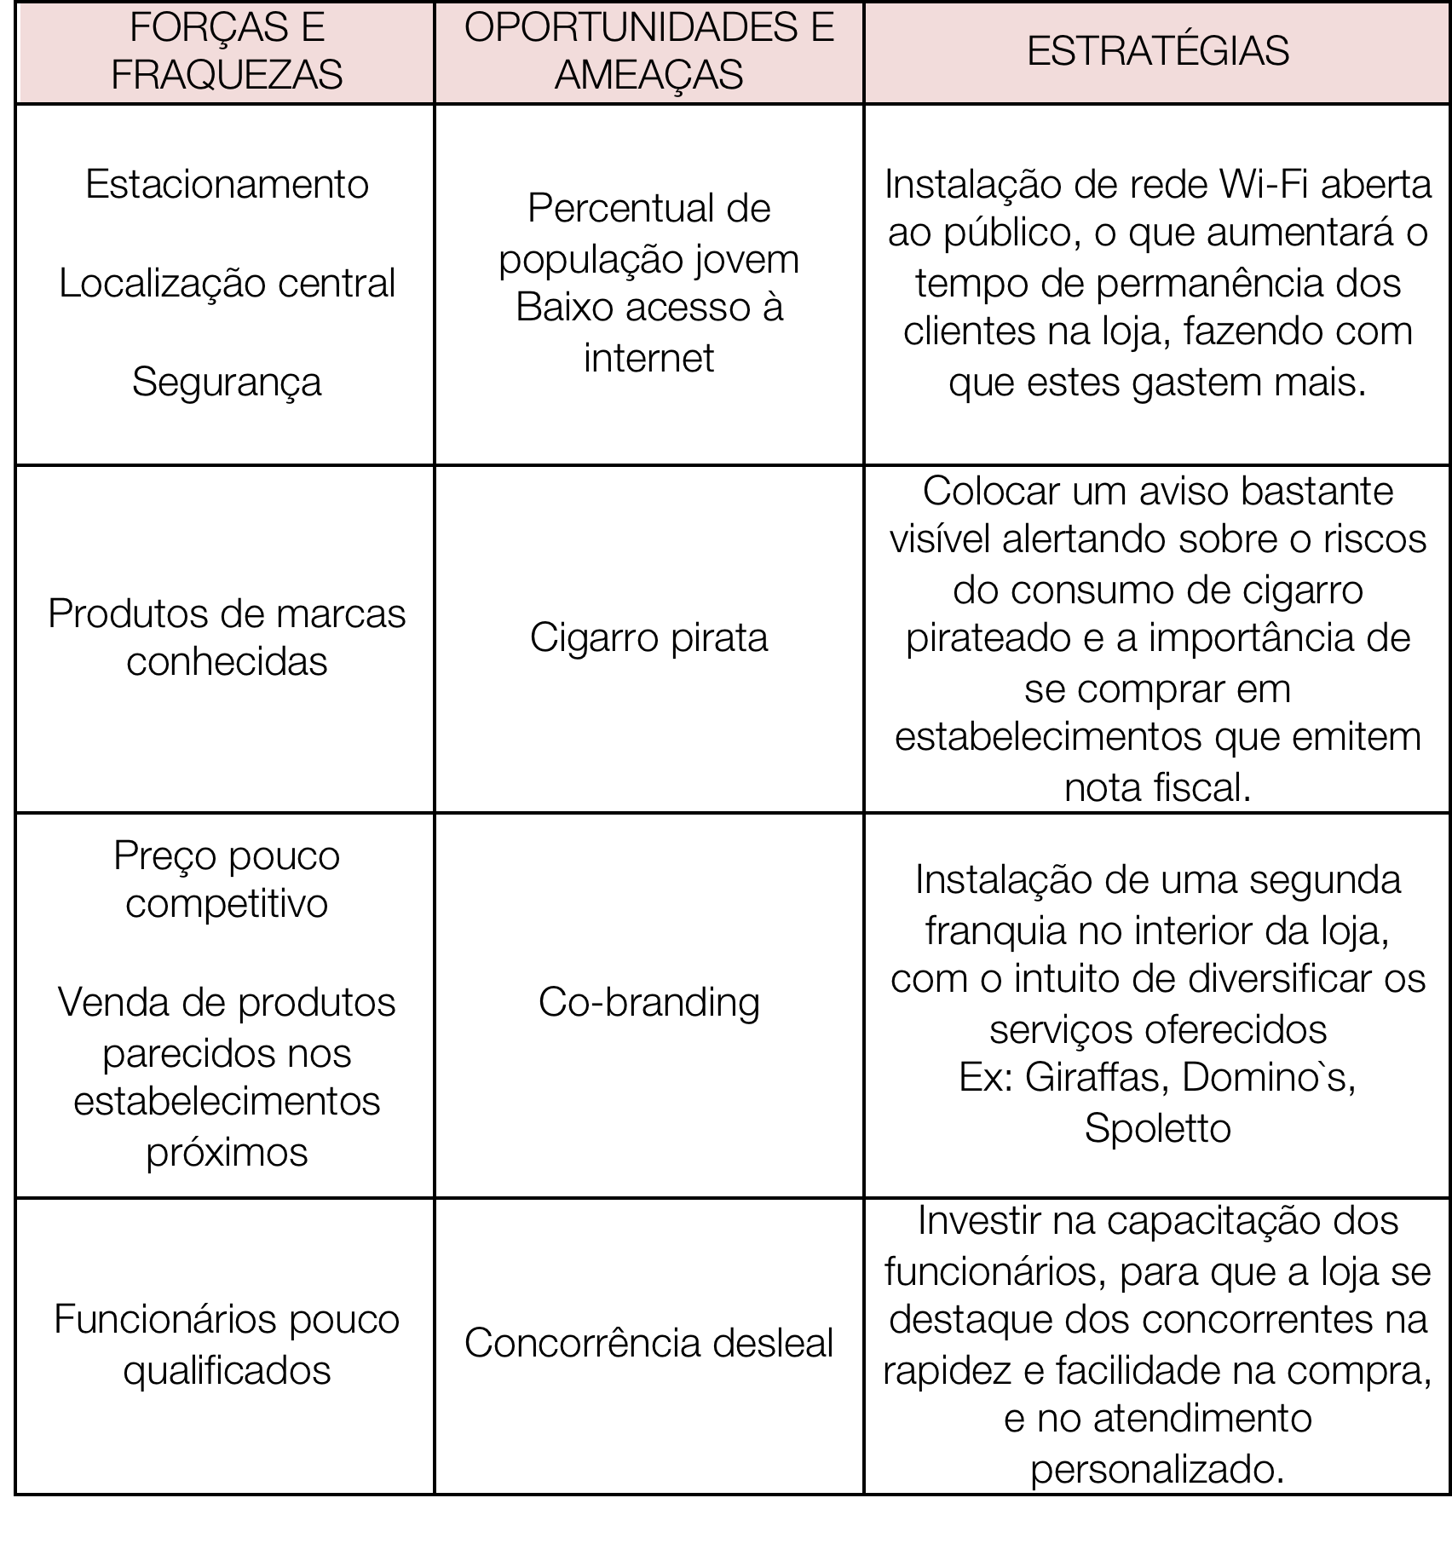

Slide 8

AÇÕES ESTRATÉGICAS

Slide 9
MVV
MISSÃO: proporcionar a qualquer hora o acesso do público à serviços escassos, diferenciados e de qualidade reconhecida, promovendo a diversificação do comércio local.
VISÃO: obter reconhecimento no comércio local como uma loja capaz de suprir as demandas pontuais da população, com eficiência e praticidade.
VALORES: fornecer produtos de qualidade comprovada e atendimento personalizado que preza pela cordialidade.

Slide 10
BSC

Slide 11

PROPOSTA

Slide 13

MAPEAMENTO

Slide 14
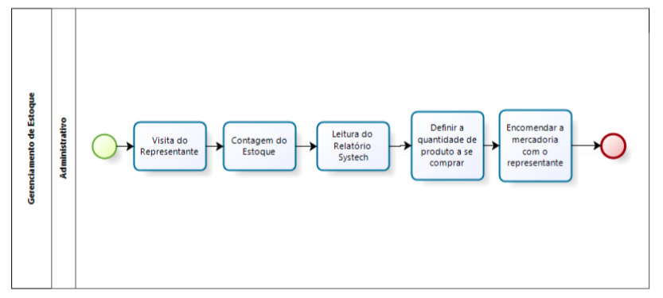
MAPEAMENTO: gerenciamento de estoque

Slide 15
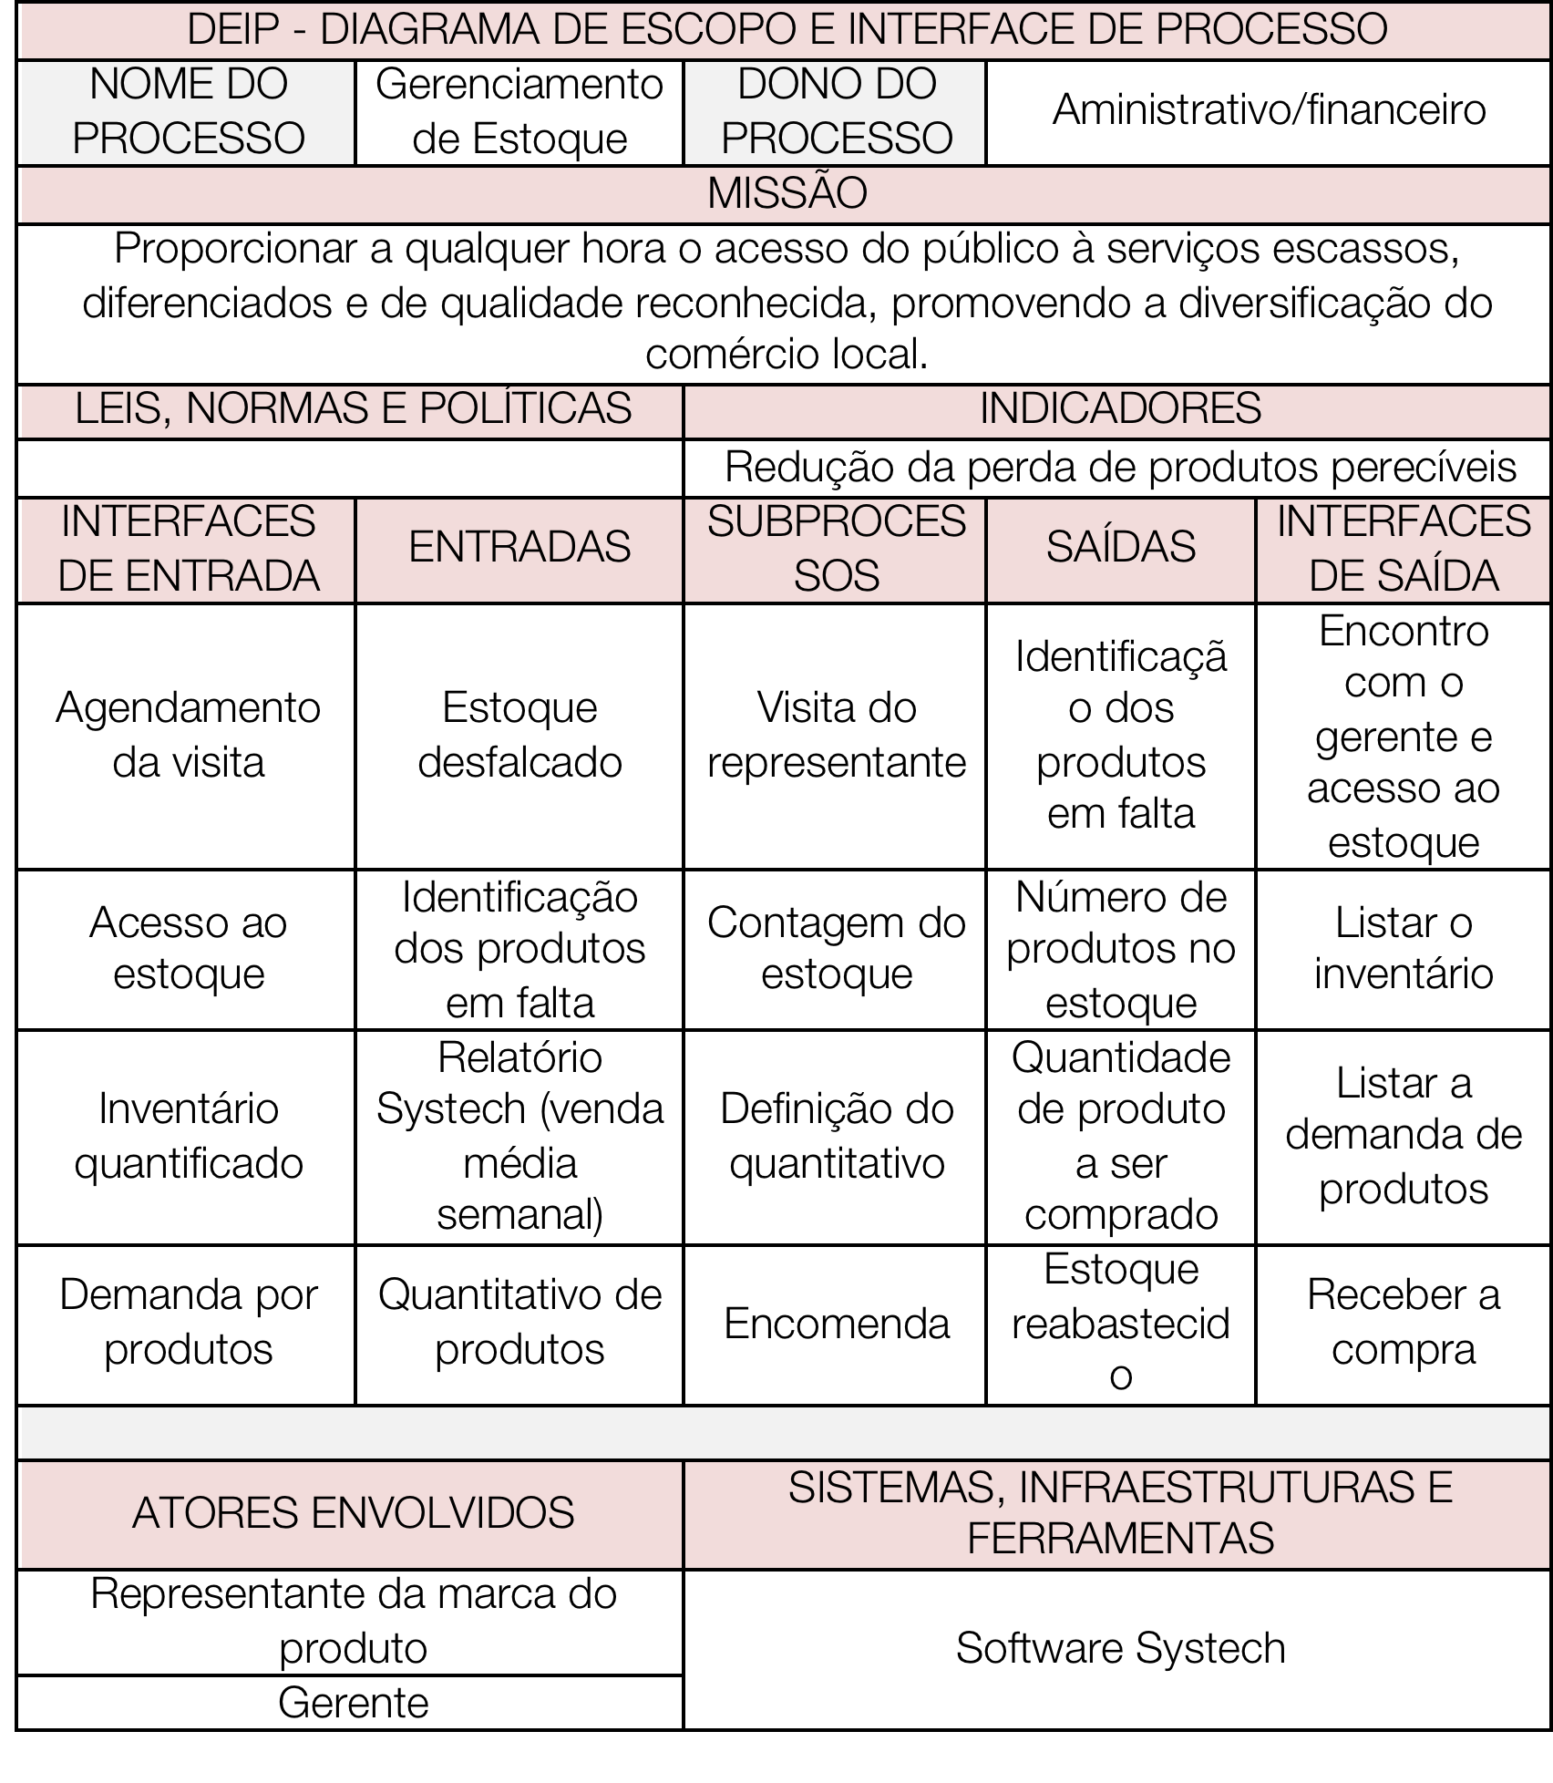

Slide 16
INDICADORES
Giro de estoque: indica a renovação do inventário em um período de tempo. Calcula-se fazendo total de vendas/média de estoque, esta última é dada por (estoque inicial + estoque final)/2.
Cobertura de estoque: indica por quanto tempo o estoque consegue manter o funcionamento adequado da loja. Calcula-se por número de produtos/média de vendas, esta última dada por total de vendas/dia.
Redução de perdas: indica o número de produtos perdidos por avarias ou prazo de validade.

